Slide 1
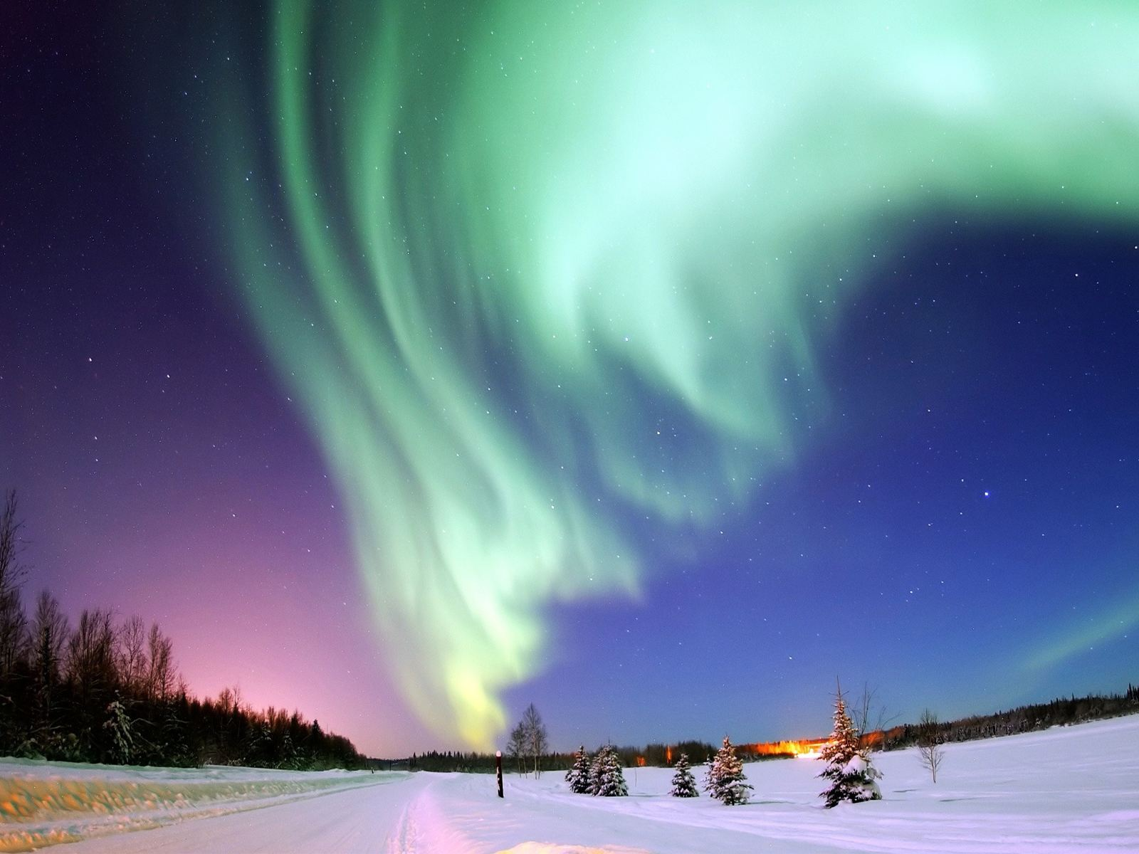
§10 磁学 (Magnetism)
10.1 磁现象&磁场

Slide 2
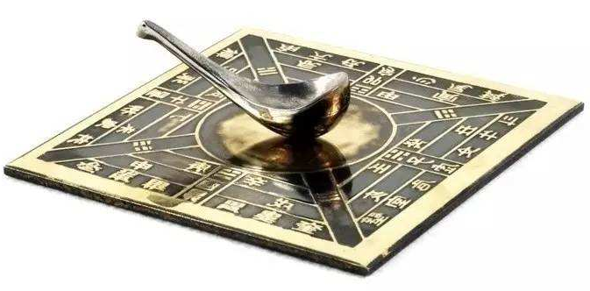
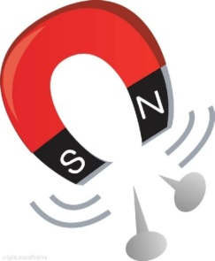
磁现象
磁性
磁极：磁体两端磁性最强的
区域
同名磁极相排斥，异名磁极相吸引
Think about
Q：磁体间如何发生相互作用？

Slide 3
***
磁场 (Magnetic Field)
磁体周围存在着磁场
磁体
磁场
磁体
磁体
磁场
电流
奥斯特实验
电流
磁场
电流
电流周围存在着磁场
— —电流的磁效应
基本性质：对其中的磁体或电流有力的作用
磁场方向：小磁针静止时N极指向

Slide 4
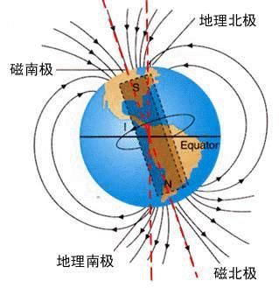
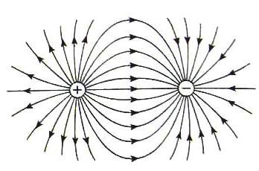
地磁场 (Geomagnetic Field)
磁偏角
磁偏角 (magnetic declination)
指南针N极指向：
地磁南极，地理北极附近
磁感线 (Magnetic Field Lines)
+
-

Slide 5
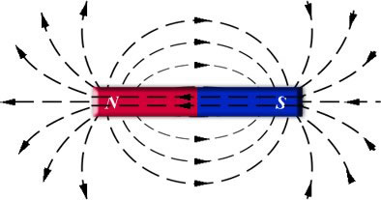
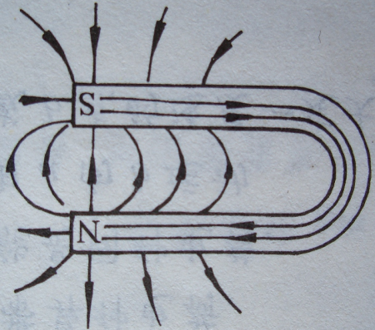
***
磁感线特点：
假想曲线，实际不存在
不相交，闭合，分布在三维空间
磁体外部从N极到S极，磁体内部从S极到N极
切线方向 → 磁场方向（小磁针N极指向）
疏密程度 → 磁场强弱（定性）

Slide 6
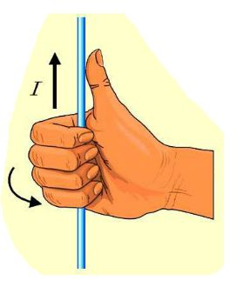
电流产生的磁场
***
安培定则（右手定则）
直线电流的磁感线：
围绕导线的同心圆（不等距）
判定法则：
右手握线，大拇指沿电流方向伸直，则四指弯曲方向即磁感线环绕方向
俯视图
电流 I
磁感线
磁感线分布
×
电流 I
×
×
×
纵截面图
×
×
×
立体图
×
×
×
×
×
×
×
×
×
×
×
×
×
×
×
磁感线
×
×
×

Slide 7
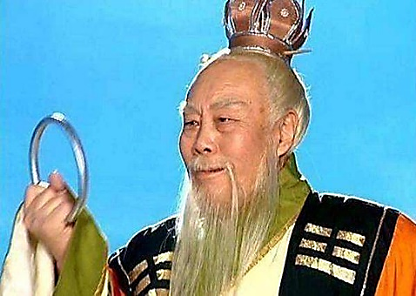
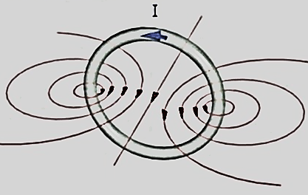
***
环形电流的磁感线：
磁感线
判定法则：
右手四指沿环形电流方向弯曲，伸直大拇指指向环形电流中心轴线的磁感线方向
立体图
I
×
×
×
×
×
×
电流 I
横截面图
×
×
×
×
×
×
×
×
×
×
I
×
×
×
磁感线
×
×
×

Slide 8
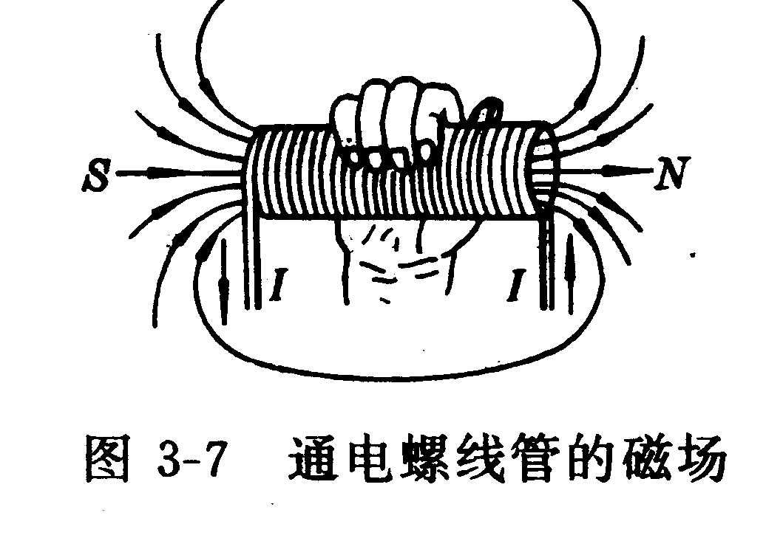
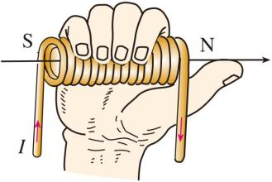
***
通电螺线管的磁感线：
磁感线
判定法则：
右手握管，四指沿电流方向弯曲，伸直大拇指指向通电螺线管N极方向
电流 I
纵截面图
S
N
×
×
×
×
×
×
×
×
磁感线
匀强磁场

Slide 9
【例1】1820年，丹麦物理学家奥斯特在一次关于电和磁的演讲中偶然观察到一种现象，这便是著名的奥斯特实验，奥斯特实验揭示了（ ）
A．磁场的存在 B．磁场具有方向性 C．通电导线周围存在磁场 D．磁体间有相互作用
C
【例2】关于电场线和磁感线，下列说法中正确的是（ ）
A．电场线和磁感线都是闭合曲线 B．磁感线从磁体N极发出，终止于S极 C．电场线和磁感线都不能相交 D．电场线和磁感线都是现实中存在的
C
【例3】如图所示，可自由转动的小磁针静止时，靠近螺线管的是小磁针的_____极，若将小磁针放到该通电螺线管内部，小磁针N极指向与图示位置时的指向______（填“相同”or“相反”）
S
N
N
相同

Slide 10
§10 磁学
§10.1 电流的磁场
磁场 (Magnetic Field)
磁体周围存在着磁场
电流周围存在着磁场
— —电流的磁效应（奥斯特实验）
基本性质：对其中的磁体或电流有力的作用
磁场方向：小磁针静止时N极指向
磁感线 (Magnetic Field Lines)
特点：
假想曲线，实际不存在
不相交，闭合，分布在三维空间
磁体外部从N极到S极，磁体内部从S极到N极
切线方向 → 磁场方向（小磁针N极指向）
疏密程度 → 磁场强弱（定性）

Slide 11
电流产生的磁场
安培定则（右手定则）
直线电流的磁感线：
通电螺线管的磁感线：
围绕导线的同心圆（不等距）
判定法则：
右手握管，四指沿电流方向弯曲，伸直大拇指指向通电螺线管N极方向
判定法则：
右手握线，大拇指沿电流方向伸直，则四指弯曲方向即磁感线环绕方向
环形电流的磁感线：
判定法则：
右手四指沿环形电流方向弯曲，伸直大拇指指向环形电流中心轴线的磁感线方向

